Slide 1
I. Bảo vệ Hệ thống
Mục tiêu của bảo vệ HT
Miền bảo vệ
Ma trận quyền truy cập
Thu hồi quyền truy cập

Slide 2
Mục tiêu của bảo vệ hệ thống
Tài nguyên HT máy tính bao gồm một tập các đối tượng (khách thể), phần cứng hay phần mềm.
Mỗi đối tượng có một tên duy nhất và có thể được truy cập thông qua một tập các thao tác xác định.

Slide 3
Mục tiêu của bảo vệ hệ thống
Vấn đề bảo vệ đảm bảo rằng mỗi đối tượng được truy cập một cách đúng đắn và chỉ bởi những tiến trình được phép.
Bảo vệ HT cần phải cung cấp một cơ chế và chiến lược để quản trị việc sử dụng tài nguyên, quyết định những đối tượng nào trong HT được bảo vệ và quy định các thao tác thích hợp trên các đối tượng này.

Slide 4
Mục tiêu của bảo vệ hệ thống
Khi các tiến trình hoạt động đồng thời trong HT, một tiến trình gặp lỗi có thể ảnh hưởng đến các tiến trình khác và toàn HT.
Bảo vệ HT phải phát hiện và ngăn chặn không cho lỗi lan truyền và đặc biệt là phải phát hiện các lỗi tiềm ẩn trong HT để tăng cường độ tin cậy của HT.

Slide 5
Miền bảo vệ
Các khái niệm cơ bản
HT máy tính = chủ thể (các tiến trình và users) + khách thể (tài nguyên).
Để kiểm soát việc sử dụng tài nguyên HT, HĐH chỉ cho phép các chủ thể truy cập tới các khách thể mà nó được phân quyền sử dụng và tại những thời điểm cần thiết (tránh tranh chấp).

Slide 6
Miền bảo vệ
Mỗi chủ thể sẽ hoạt động trong một miền bảo vệ nào đó. Một miền bảo vệ sẽ xác định các khách thể mà chủ thể trong miền đó được phép truy cập và thực hiện các thao tác.

Slide 7
Miền bảo vệ
Cấu trúc miền bảo vệ:
Quyền truy cập: Access-right = <object-name, rights-set>.
Các khả năng thao tác (rights-set) mà chủ thể có thể thực hiện trên một khách thể (object-name) được gọi là quyền truy cập.

Slide 8
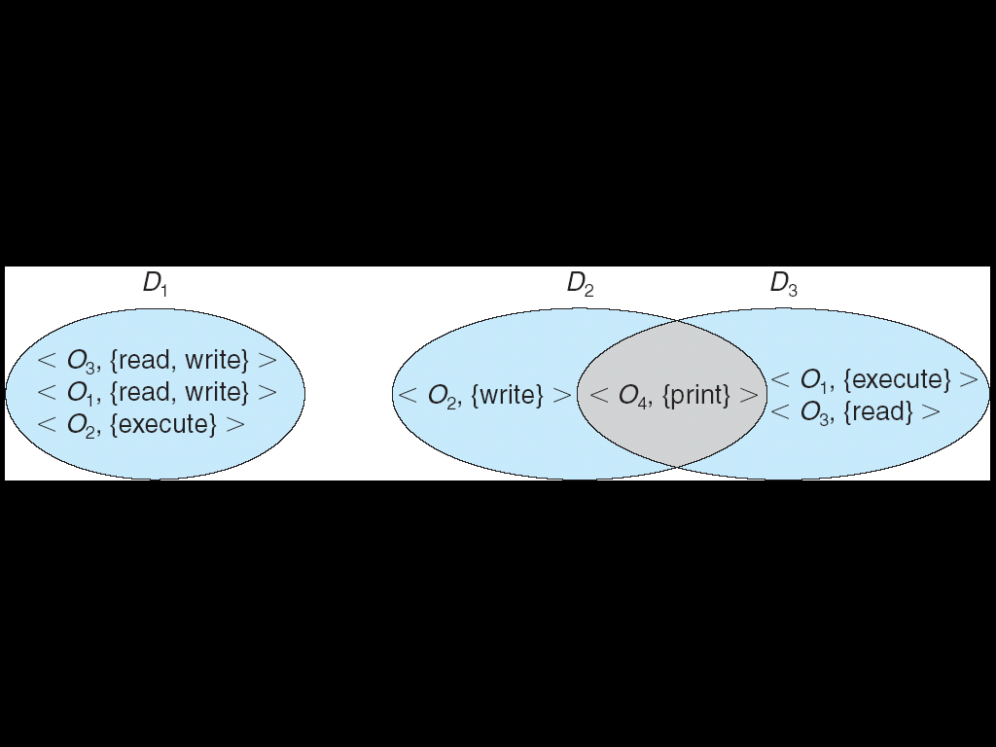
Miền bảo vệ
Domain = set of access-rights
Miền bảo vệ là tập hợp các quyền truy cập, xác định các thao tác mà chủ thể có thể thực hiện trên các khách thể. Các miền bảo vệ khác nhau có thể giao nhau một số quyền truy cập

Slide 9
Miền bảo vệ
Liên kết tĩnh:
Trong quá trình thực hiện một tiến trình, có thể phải trải qua các giai đoạn xử lí khác nhau. Tại mỗi giai đoạn, tiến trình có thể thao tác trên những tập tài nguyên khác nhau.
Trong liên kết tĩnh, miền bảo vệ phải xác định ngay từ đầu các quyền truy cập cho tiến trình trong tất cả các giai đoạn xử lí.

Slide 10
Miền bảo vệ
Điều này dẫn đến tiến trình dư thừa quyền truy cập tại một giai đoạn xử lí nào đó. Để khắc phục hạn chế này, cơ chế liên kết động được đề xuất.
Liên kết động:
Trong cơ chế liên kết động, HT tạo ra các miền bảo vệ mới với nội dung thay đổi tùy theo từng giai đoạn xử lí của tiến trình.

Slide 11
Ma trận quyền truy cập
Các khái niệm cơ bản:
Để biểu diễn miền bảo vệ, HĐH cài đặt các ma trận quyền truy cập:
+ Các hàng của MT biểu diễn các miền bảo vệ, các cột biểu diễn các khách thể (object).
+ Phần tử (i,j) của MT xác định quyền truy cập của chủ thể (subject) thuộc miền D_{i} có thể thao tác đối với khách thể O_{j}.

Slide 12
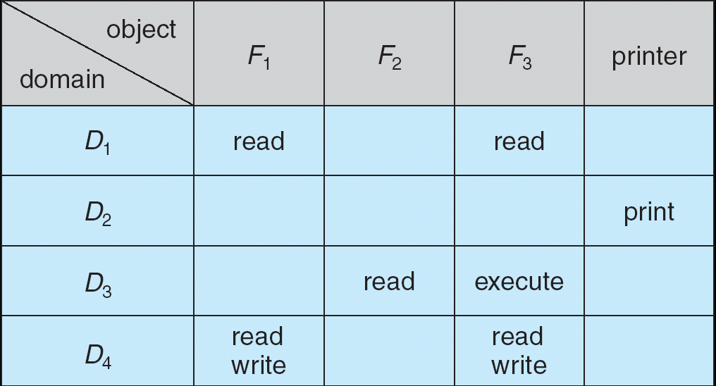
Ma trận quyền truy cập
Ma trận quyền truy cập

Slide 13
Ma trận quyền truy cập
Các PP cài đặt MT quyền truy cập
1. Bảng toàn cục (Global Table): Bảng toàn cục bao gồm các bộ ba thành phần:
<miền bảo vệ, khách thể, các quyền truy cập>.
+ Khi thực hiện thao tác M trên khách thể O_{j} trong miền bảo vệ D_{i}, cần tìm trong bảng toàn cục một bộ ba < D_{i},O_{j}, R_{k}> mà M thuộc tập R_{k}.
+ Nếu tìm thấy thì thao tác M được phép thi hành ngược lại xẩy ra lỗi truy cập.

Slide 14
Ma trận quyền truy cập
2. DS quyền truy cập (Access Control List):
+ Mỗi cột trong ma trận quyền truy cập là một danh sách các quyền truy cập tới một khách thể.
+ DS gồm các phần tử là các bộ 2 thành phần < miền bảo vệ, các quyền truy cập>, ví dụ:
Domain 1 = Read, Write Domain 2 = Read Domain 3 = Read ...

Slide 15
Ma trận quyền truy cập
+ Khi thực hiện thao tác M trên khách thể O_{j} trong miền bảo vệ D_{i}, cần tìm trong ds quyền truy cập của khách thể O_{j} một bộ hai < D_{i}, R_{k}> mà M thuộc tập các quyền truy cập R_{k}.
+ Nếu tìm thấy thì thao tác M được phép thi hành ngược lại xẩy ra lỗi truy cập.

Slide 16
Ma trận quyền truy cập
3. Danh sách khả năng (Capability List):
+ Mỗi dòng trong ma trận quyền truy cập tương ứng với một miền bảo vệ là một danh sách các khả năng.
+ Mỗi danh sách gồm các phần tử là các bộ 2 thành phần < object, các quyền truy cập>, ví dụ:
Object 1 – Read; Object 4 – Read, Write, Execute; Object 5 – Read, Write, Delete, Copy.

Slide 17
Ma trận quyền truy cập
+ Khi thực hiện thao tác M trên khách thể O_{j} trong miền bảo vệ D_{i},cần tìm trong ds khả năng của D_{i}, một bộ hai < O_{j}, R_{k}> mà M thuộc tập các quyền truy cập R_{k}.
+ Nếu tìm thấy thì thao tác M được phép thi hành ngược lại xẩy ra lỗi truy cập.

Slide 18
Ma trận quyền truy cập
4. Cơ chế khóa/chìa khóa (Lock/Key Mechanism):
+ PP này kết hợp 2 PP DS quyền truy cập và DS khả năng. Mỗi object sở hữu một DS gọi là lock. Mỗi miền sở hữu một DS gọi là key.
+ Một subject hoạt động trong miền bảo vệ chỉ có thể truy cập tới khách thể nếu miền bảo vệ sở hữu một key tương ứng với một lock trong DS của khách thể.

Slide 19
Thu hồi quyền truy cập
Trong bảo vệ HT, việc thu hồi một số quyền truy cập trên các khách thể của các chủ thể cũng là một biện pháp bảo vệ.
Đối với bảng toàn cục: Sử dụng con trỏ gián tiếp, mỗi object tồn tại các con trỏ, trỏ đến bảng toàn cục. Khi cần thu hồi quyền truy cập nào, chỉ cần xóa phần tử tương ứng trong bảng.

Slide 20
Thu hồi quyền truy cập
Đối với danh sách quyền truy cập, chỉ cần xóa các quyền truy cập từ danh sách.
+ Việc thu hồi có thể vĩnh viễn hay tạm thời.
+ Việc thu hồi có hiệu lực tức thời.
+ Đơn giản.

Slide 21
Thu hồi quyền truy cập
Danh sách khả năng: việc thu hồi gặp khó khăn vì các khả năng được phân tán trên khắp các miền bảo vệ trong HT. Vì vậy phải tìm ra chúng trước khi loại bỏ. Có một số PP sau:
1. Tái yêu cầu: Loại bỏ các khả năng ra khỏi miền bảo vệ sau mỗi chu kỳ, nếu miền bảo về cần khả năng nào nó sẽ tái yêu cầu khả năng đó.

Slide 22
Thu hồi quyền truy cập
2. Sử dụng con trỏ ngược: mỗi object tồn tại các con trỏ, trỏ đến các khả năng tương ứng trên nó. Khi cần thu hồi quyền truy cập nào, HT sẽ dựa vào các con trỏ để tìm các khả năng tương ứng.
Cơ chế lock/key: khi thu hồi quyền truy cập, chỉ cần thay đổi khóa và bắt buộc subject yêu cầu chìa khóa mới.

Slide 23
II. An toàn hệ thống
Khái niệm về an toàn HT
Cơ chế an toàn HT của HĐH

Slide 24
Khái niệm về an toàn hệ thống
ATHT đề cập tới mức độ tin cậy mà HT cần duy trì liên quan tới vấn đề bảo vệ tài nguyên HT và môi trường bên ngoài HT.
HT được coi là an toàn nếu các tài nguyên được sử dụng đúng qui định trong mọi hoàn cảnh, điều này khó có thể đạt được trong thực tế.
Cơ chế ATHT bị vi phạm có thể là vô tình hay cố ý. Việc ngăn chặn sự cố ý là rất khó khăn và khó có thể đạt hiệu quả hoàn toàn.

Slide 25
Khái niệm về an toàn hệ thống
Bảo đảm an toàn hệ thống từ môi trường như là chống lại sự hỏa hoạn, thiên tai, mất điện,...cần được thực hiện ở mức độ vật lí (trang bị các thiết bị đảm bảo an toàn cho HT) và nhân sự (lựa chọn các nhân viên tin cậy).
Nếu an toàn môi trường được đảm bảo thì sự an toàn của HT sẽ được đảm bảo nhờ cơ chế của HĐH.
Sự bảo vệ HT có thể đạt 100%, còn cơ chế ATHT chỉ nhằm ngăn chặn bớt các tình huống bất lợi chứ không thể đạt đến độ an toàn tuyệt đối.

Slide 26
Các cơ chế ATHT của HĐH
Kiểm định danh tính:
Là xác định user đang sử dụng HT để kiểm tra xem user này được phép thao tác trên những tài nguyên nào.
Các tiếp cận phổ biến nhất là dùng mật khẩu để kiểm định danh tính của người sử dụng. Mỗi khi user muốn sử dụng tài nguyên, HT sẽ so sánh mật khẩu của họ nhập vào với mật khẩu được lưu trữ. Nếu đúng mới được phép sử dụng tài nguyên.

Slide 27
Các cơ chế ATHT của HĐH
Mật khẩu có thể được áp dụng để bảo vệ cho từng object trong HT, thậm chí cùng một object sẽ có các mật khẩu khác nhau tương ứng với các quyền truy cập khác nhau.
Cơ chế mật khẩu rất đơn giản và dễ sử dụng, do vậy được các HĐH dùng rộng rãi, nhược điểm là khả năng bảo mật khó đạt sự hoàn hảo. Các tác nhân tiêu cực có thể tìm ra mật khẩu của người khác theo nhiều cách khác nhau.

Slide 28
Các cơ chế ATHT của HĐH
Ngăn chặn nguyên nhân từ phía các chương trình:
Trong trường hợp một chương trình được tạo lập lại được sử dụng bởi một người khác rất có thể xẩy ra tình huống sử dụng sai chức năng. Từ đó dẫn tới các hậu quả nghiêm trọng.

Slide 29
Các cơ chế ATHT của HĐH
Ví dụ 1: A kích hoạt một chương trình do B viết (trong miền bảo vệ được gán). Một số đoạn mã trong CT có thể thao tác trên các tài nguyên mà A có quyền nhưng B thì không. Điều này gây ra sự mất ATHT.
VD 2 (Cánh cửa nhỏ - Trap-door): Khi xây dựng CT, lập trình viên để lại một "trap-door" trong CT để thông qua đó can thiệp vào HT. Chính cánh cửa này đã tạo cơ hội cho các hacker thâm nhập và phá hoại HT.

Slide 30
Các cơ chế ATHT của HĐH
Ngăn chặn nguyên nhân từ phía HT:
Các tiến trình khi thực thi có thể tạo ra các tiến trình con. Trong trường hợp này tài nguyên HT rất dễ bị dùng sai mục đích gây mất an toàn cho HT.
VD1: chương trình sâu lợi dụng cơ chế tạo CT con để đánh bại HT bằng cách tự động phát sinh các bản sao trong HT sau đó chiếm dụng tài nguyên làm ngừng trệ các tiến trình khác và toàn HT.

Slide 31
Các cơ chế ATHT của H ĐH
VD2 (virus): CT sâu là các CT hoàn chỉnh, còn virus chỉ là các đoạn mã có khả năng lây nhiễm vào các CT chính thống và sau đó phá hoạt HT.
Giám sát các nguyên nhân:
Nhìn chung việc bảo đảm ATHT là rất phức tạp vì liên quan tới yếu tố con người. HĐH chỉ có thể áp dụng các biện pháp để giảm bớt thiệt hại như lập nhật ký sự kiện để ghi nhận các tình huống xẩy ra trong HT.

Slide 32
Các cơ chế ATHT của HĐH
VD theo dõi các vấn đề sau:
1. Người dùng cố nhập MK nhiều lần.
2. Các tiến trình với định danh nghi ngờ không được ủy quyền.
3. Các tiến trình lạ xuất hiện.
4. Các tiến trình kéo dài thời gian thi hành đáng ngờ.
5. Các file và thư mục bị khóa vô lí.
6. Kích thước các file HT bị thay đổi.
...

Slide 33
Các cơ chế ATHT của HĐH
Việc kiểm tra thường kỳ và ghi nhận những thông tin trên giúp HT phát hiện kịp thời các nguy cơ, phân tích, dự đoán và tìm cách đối phó.

Slide 34
III. Virus máy tính
Khái niệm virus
Phân loại virus
Cơ chế hoạt động của virus
Phòng tránh virus

Slide 35
Khái niệm Virus máy tính
Virus máy tính là một đoạn mã lây nhiễm và các CT. Nó có khả năng gián tiếp tự kích hoạt, tự lan truyền trong môi trường của HT làm thay đổi môi trường HT hoặc cách thực hiện chương trình.
Virus máy tính tự kích hoạt và lan truyền mà người dùng không hề biết. Thông thường Virus máy tính nào cũng mang tính chất phá hoại, nó gây ra lỗi khi thực hiện chương trình dẫn đến chương trình hoặc dữ liệu bị hỏng hay có thể bị xóa.

Slide 36
Khái niệm Virus máy tính
Thuật ngữ "gián tiếp kích hoạt“:
+ Người viết Virus máy tính lần đầu tiên đưa vào HT CT có virus và thực hiện nó.
+ Những người sử dụng khác chỉ nạp CT của mình, nếu CT này bị nhiễm virus thì virus sẽ chiếm quyền điều khiển trước, tiến hành lây lan và sửa đổi CT sau đó mới trả quyền điều khiển cho CT được gọi.

Slide 37
Khái niệm Virus máy tính
Một số biểu hiện của máy tính bị nhiễm virus:
1. HT hoạt động không ổn định.
2. Các chương trình ứng dụng không hoạt động hoặc hoạt động sai chức năng.
3. DL bị sai lệch.
4. Kích thước các file tăng.
5. Xuất hiện các file lạ trên đĩa.

Slide 38
Phân loại Virus máy tính
Có nhiều cách phân loại, ở đây trình bày cách phân loại theo cơ chế lây lan:
1. Boot virus (B-virus): loại này chỉ lây lan vào các boot sector hoặc master boot record của các đĩa.
2. File virus (F-virus): là virus lây lan vào các file chương trình (.com, .exe).
3. Virus lưỡng tính (B/F-virus): lây vào cả các boot sector hoặc master boot record và các file CT.

Slide 39
Phân loại Virus máy tính
4. Macro virus: các virus này được viết bằng các lệnh macro, chúng thường lây nhiễm vào các file văn bản, bảng tính.
5. Troyjan virus (Troyjan Horse): các virus nằm tiềm ẩn trong các HT máy tính dưới dạng các CT ứng dụng. Nhưng khi được kích hoạt, các lệnh phá hoại sẽ hoạt động.

Slide 40
Phân loại Virus máy tính
6. Virus sâu (worm): không gây tác hại cho phần mềm hoặc phần cứng. Sâu di chuyển từ máy này qua máy khác thông qua mạng. Chúng có nhiệm vụ thu tập thông tin cá nhân của người dùng (mật khẩu, tài khoản, các thông tin quan trọng, tài liệu mật,...), để chuyển về một địa chỉ xác định cho người điều khiển.

Slide 41
Cơ chế hoạt động của Virus
Cơ chế lây lan: (DD)
Khi đọc đĩa hoặc thi hành một CT bị nhiễm virus, virus sẽ tạo ra một bản sao đoạn mã của mình và nằm thường trú trong bộ nhớ chính.
Khi đọc một đĩa hoặc thực hiện một chương trình khác, đoạn mã virus nằm trong bộ nhớ sẽ kiểm tra xem chúng đã chứa đoạn mã virus chưa? Nếu chưa thì tạo ra một bản sao để lây nhiễm cho chúng.

Slide 42
Cơ chế hoạt động của Virus
KT đĩa/file
Có đoạn mã?
Có
Chưa
Lây nhiễm Thoát
Cơ chế lây nhiễm của virus

Slide 43
Cơ chế hoạt động của Virus
VD về cơ chế chiếm quyền điều khiển của B-virus:
Khi máy tính bắt đầu hoạt động, mọi thanh ghi bị xóa, các thanh ghi đoạn được gán giá trị 0FFFh, khi đó CS:IP trỏ đến địa chỉ 0FFFh:0. Tại địa chỉ này một lệnh JMP FAR chuyển điều khiển đến một đoạn CT trong ROM BIOS. Đoạn CT này thực hiện quá trình POST.

Slide 44
Cơ chế hoạt động của Virus
Sau khi POST hoàn thành, một CT trong ROM BIOS đọc boot sector từ đĩa vật lý đầu tiên vào RAM. Nếu đọc thành công thì quyền điều khiển sẽ trao cho đoạn mã trong boot sector vừa đọc vào.
Như vậy, dù đoạn mã trong boot sector là gì thì quyền điều khiển vẫn được trao cho nó. Lợi dụng sơ hở này, B-virus sẽ tấn công vào boot sector, nó thay đoạn mã trong boot sector bằng đoạn mã của mình và chiếm quyền điều khiển máy tính.

Slide 45
Phòng tránh Virus
Các chương trình phòng chống virus:
Cần phải trang bị cho HT phần mềm phòng chống virus, như cần lưu ý rằng: virus có trước, phần mềm có sau.
Nếu một virus mới xuất hiện thì nó miễm dịch với tất cả các phần mềm chống virus hiện có.
Các phần mềm chống virus chia thành hai loại: các CT phòng ngừa và các CT phát hiện.

Slide 46
Phòng tránh Virus
1. Các CT phòng ngừa: các CT này thường trú trong bộ nhớ RAM, chúng thường xuyên giám sát các ngắt để phát hiện và ngăn chặn các yêu cầu được điều khiển bằng phần mềm như: nạp CT, ghi thông tin vào đĩa,...

Slide 47
Phòng tránh Virus
+ VD, một CT được nạp và bí mật yêu cầu HĐH cho phép ghi đè lên các boot sector,... Khi đó các CT phòng ngừa phải báo động ngay và lập tức nhắc người dùng về khả năng bị phá hỏng HT, người dùng phải tự quyết định có ngăn chặn hay không.

Slide 48
Phòng tránh Virus
+ Ưu điểm: Ở một chừng mực nhất định, các CT phòng ngừa cung cấp một lá chắn cơ bản để ngăn chặn một số loại virus đơn giản.
+ Nhược điểm:
- Không thể cảnh báo chính xác và hiệu quả cho người dùng.
- Chiếm không gian RAM.

Slide 49
Phòng tránh Virus
- Thông báo các ý đồ nạp CT, đọc/ghi đĩa là những hoạt động thường xuyên trong HT. Điều này gây phiền toái cho người dùng.
2. Các chương trình phát hiện:
+ Các CT này kiểm tra mã CT trước khi nó được thực hiện.

Slide 50
Phòng tránh Virus
+ Người dùng khi được nhắc về mối nguy hiểm khi có mã lạ trong CT thì phải tự quyết định xem có dùng CT phát hiện virus để loại bỏ hay không.
+ Các CT phát hiện được nạp, thực hiện và thoát ra tương tự các CT ứng dụng khác.

Slide 51
Phòng tránh Virus
+ Ưu điểm: Chúng không thường trú, không chặn và ngắt các CT của người dùng.
+ Nhược điểm: cần phải tuân thủ theo những qui tắc nhất định trong quá trình kiểm tra và phát hiện virus.

Slide 52
Phòng tránh Virus
Một số biện pháp phòng tránh:
Virus là sản phẩn do con người tạo ra nên không có biện pháp phòng chống tuyệt đối. Nguyên tắc chung là tạo ra một hàng rào ngăn chặn bất cứ một CT lạ nào muốn thâm nhập và phá hoại HT.

Slide 53
Phòng tránh Virus
Một số biện pháp:
1. Hạn chế trao đổi DL (thông qua: đĩa mềm, flash dick, CD-ROM,..., mạng). Khi cần thiết trao đổi thông tin thì phải kiểm tra độ an toàn trước khi trao đổi.
2. Hạn chế sử dụng các phần mềm phá khóa và các phần mềm không rõ nguồn gốc. Các phần mềm này có thể bị cài virus vào để phát tán.

Slide 54
Phòng tránh Virus
3. Sử dụng các phần mềm phòng ngừa và phát hiện virus.
4. Thay đổi các thuộc tính của file: chỉ đọc, ẩn, hệ thống, lưu trữ,... để hạn chế tác hại của virus.
5. Đổi phần mở rộng của các file chương trình: với mỗi kiểu file khác nhau, virus có cơ chế lây nhiễm khác nhau. Vì vậy, nếu HĐH cho phép chúng ta có thể đổi các file .com thành .exe và ngược lại.

Slide 55
Phòng tránh Virus
6. Cài đặt lại các CT ứng dụng: nếu cảm thấy có vấn đề chúng ta nên cài lại các CT ứng dụng từ đĩa gốc.
7. Cài đặt lại HT: thiết lập lại HĐH từ đĩa gốc.
8. Tạo lại khuôn dạng đĩa từ: một số loại virus cất đoạn mã của mình trong các boot sector và các sector này được đánh dấu là bad hoặc không dùng được. Khi đó phải format lại đĩa để làm sạch các vùng này.

Slide 56
Phòng tránh Virus
9. Thường xuyên sao lưu dự phòng DL để phục hồi khi HT gặp sự cố.
End of Chapter 8

